Slide 1
Муниципальное автономное дошкольное образовательное учреждение детский сад № 3 «Светлячок»
Краткосрочный проект «День матери»
вторая группа раннего возраста № 4 «Смешарики»
Воспитатель:
Шляпникова Е.Ю.
Кировград
2020 год

Slide 2
Вид проекта: познавательный, творческий; Продолжительность проекта: краткосрочный (период 17-27 ноября); Участники проекта: дети группы раннего возраста, воспитатель.

Slide 3
Актуальность
Ранний возраст имеет исключительно большое значение в развитии человека. В этот период закладываются наиболее важные и фундаментальные человеческие качества и способности: познавательная активность, любознательность, уверенность в себе и доверие к другим людям, целенаправленность и настойчивость, воображение. Мама - это самый главный человек для ребенка. Но в последнее время всё чаще прослеживается преобладание у современных детей потребительского отношения к маме, а не духовного. Необходимо воспитывать у ребенка любовь к семье, маме, с первых лет жизни. Ребенок должен понимать, что все хорошее начинается с родного дома и мамы, поэтому такой праздник, как День матери, очень важен и нужен.

Slide 4
Цель проекта
Познакомить детей с праздником «День Матери», формировать представления у воспитанников о культуре и традициях семейных взаимоотношений. Воспитывать чуткое, доброе, заботливое отношения и любовь к своей маме.

Slide 5
Задачи проекта
Познакомить детей с праздником «День матери»;
Способствовать воспитанию у детей доброго отношения и любви к своей маме;
Обогащать словарный запас детей, развивать память, зрительное внимание, речь;
Развивать мелкую моторику через пальчиковые игры и художественное творчество детей;
Продолжать социальную адаптацию к ДОУ;
Способствовать развитию двигательной активности у детей;
Способствовать активному вовлечению родителей в совместную деятельность с ребенком в условиях семьи и детского сада.

Slide 6
Ожидаемые результаты
Создание эмоционального, положительного комфорта у детей;
У детей появится интерес к празднику, желание участвовать в нем;
Обогатится словарный запас, активизируется активная речь, зрительное внимание, память, мелкая моторика;
Укрепить уважение и любовь к маме;
Появится желание творить, сделать маме подарок;
Повысить интерес у родителей к жизни детей в ДОУ.

Slide 7
Реализация проекта
1 этап
Подготовить материал для продуктивной деятельности; Подготовить папку передвижку «День матери».

Slide 8
2 этап.
Воспитатель:
Организация совместной деятельности с детьми;
Создание проблемной ситуации. Что за праздник «День матери»?;
Познакомить детей с праздником «День матери»;
Проведение бесед о маме;
Чтение стихов и рассказов о маме;
Изготовление открытки для мамы;
Оформление информационно - поздравительного стенда «С Днем Матери».
Дети:
Прослушивание стихотворений о маме;
Изготовление поздравительной открытки с помощью воспитателя.

Slide 9
Формы работы с детьми
Познавательно-речевое развитие:
Беседы на тему «Моя мама», «Где работает моя мама», «Назови маму ласково», «Как мама заботится о детях». Чистоговорки: «ша-ша-ша мама моет малыша»;
Рассказы детей на тему «Моя мама», ситуативная беседа: «Как я помогаю маме»;
Дидактические игры: «Найди маму», «Позови свою маму», «Животные и их детеныши», «Чей малыш?»;
Игровая ситуация «Мамины помощники», «Мама заболела», «Купим в магазине вкусное для мамочки», кукла Маша поздравляет маму с праздником;
Чтение рассказов и стихов: А. Барто «Разговор с мамой».

Slide 10
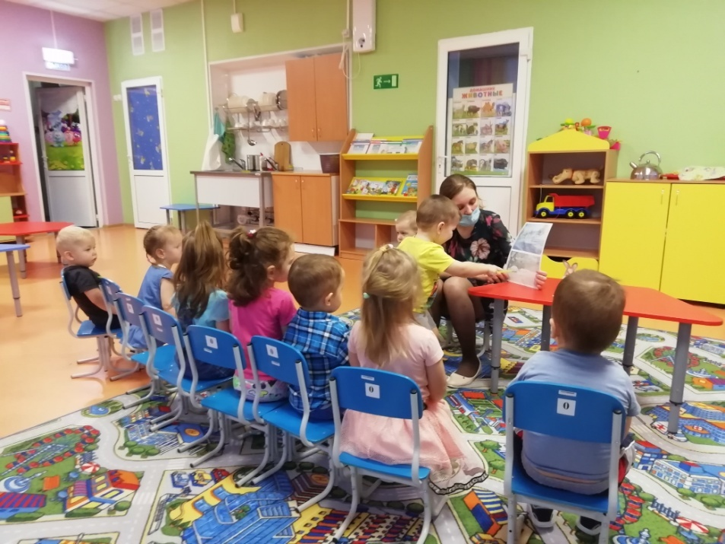
Беседа, рассматривание иллюстраций «Моя мама»

Slide 11
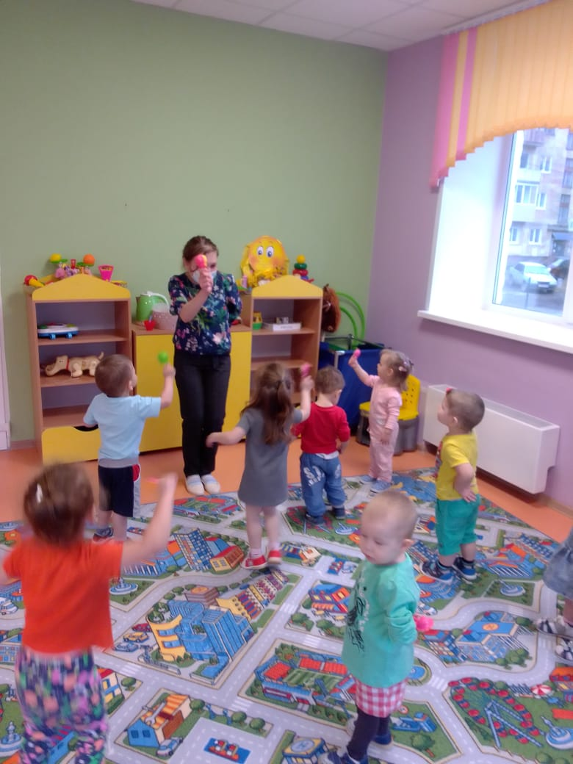
Физкультминутка «Мамам дружно помогаем»
Мамам дружно помогаем: Сами в тазике стираем.
И рубашки, и носочки Для сыночка и для дочки.
(Наклоны вперёд, движения руками,
имитирующие полоскание.) Через двор растянем ловко
Для одежды три верёвки.
(Потягивания — руки в стороны.) Светит солнышко-ромашка, Скоро высохнут рубашки.
(Потягивания — руки вверх.)

Slide 12
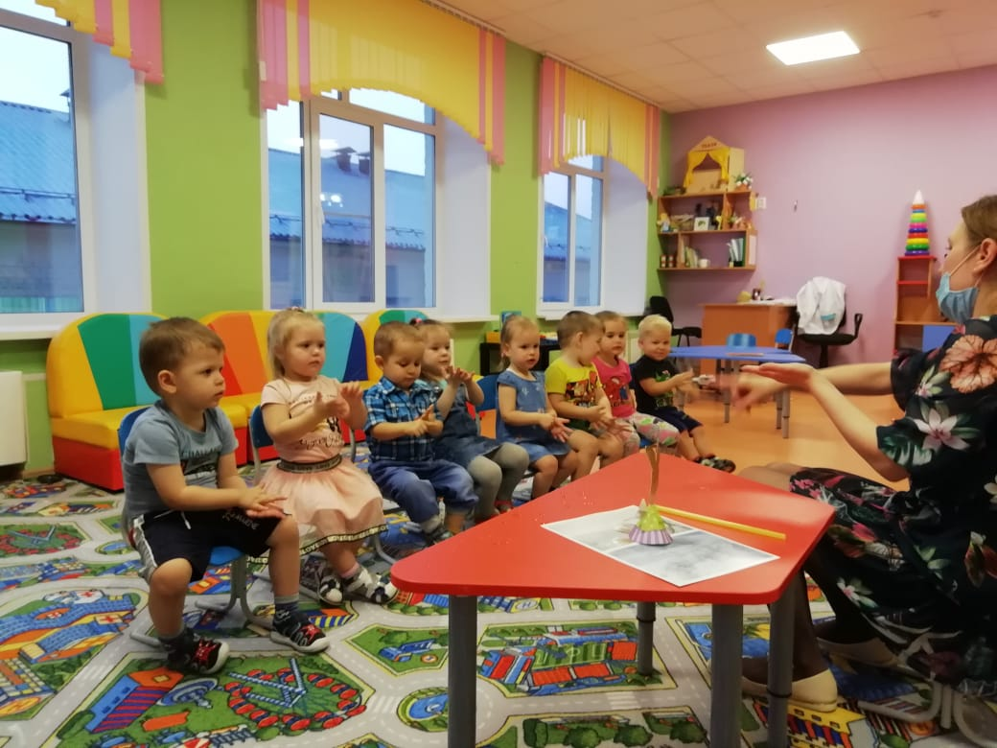
Пальчиковая гимнастика «Цветы для мамы»
Наши красные цветы Распускают лепестки. Ветерок чуть дышит, Лепестки колышет.
Наши красные цветы Закрывают лепестки. Головой качают,
Тихо засыпают.

Slide 13
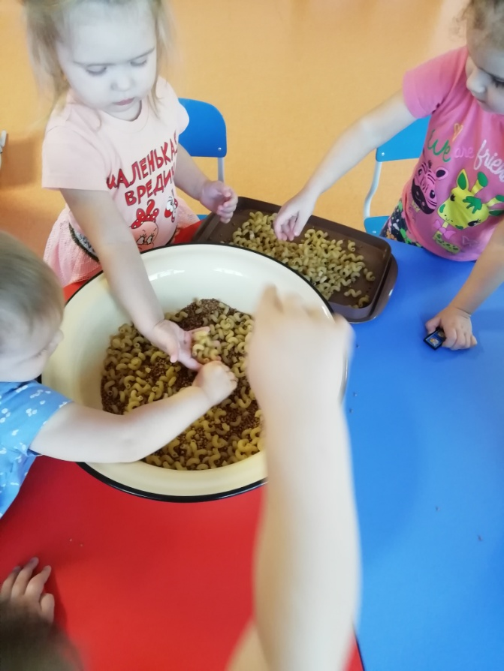
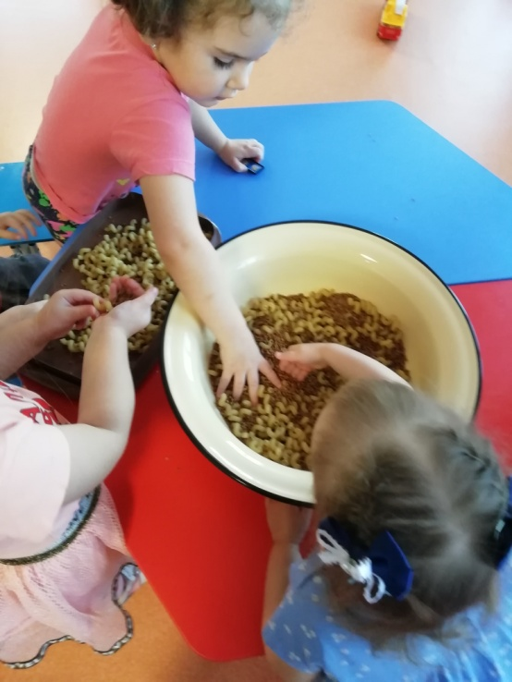
Развитие мелкой моторики рук
«Поможем маме перебрать крупу»
Маме будем помогать, Да и некогда скучать. Мама скажет:-«мо-лод-цы! С ленью некогда возиться, Радостно сияют лица... Мама скажет без прикрас: -Что б я делала без вас

Slide 14
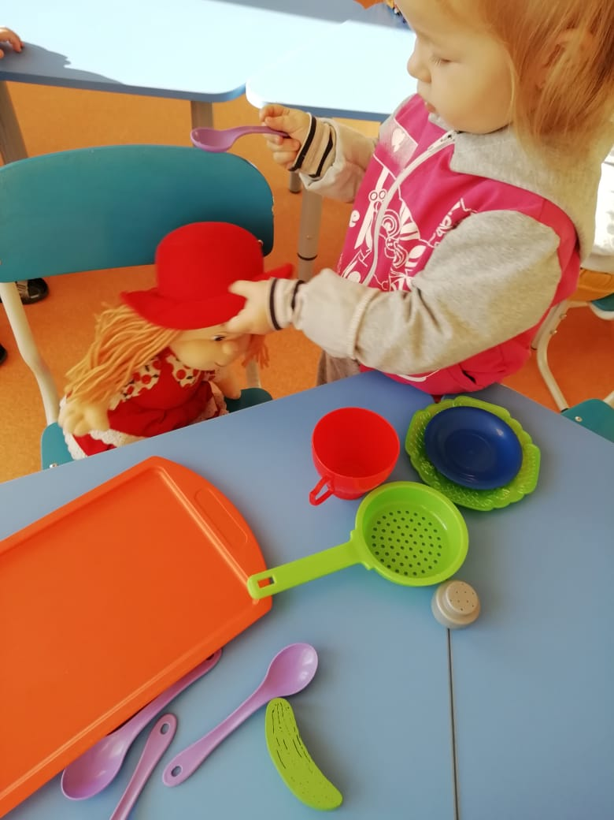
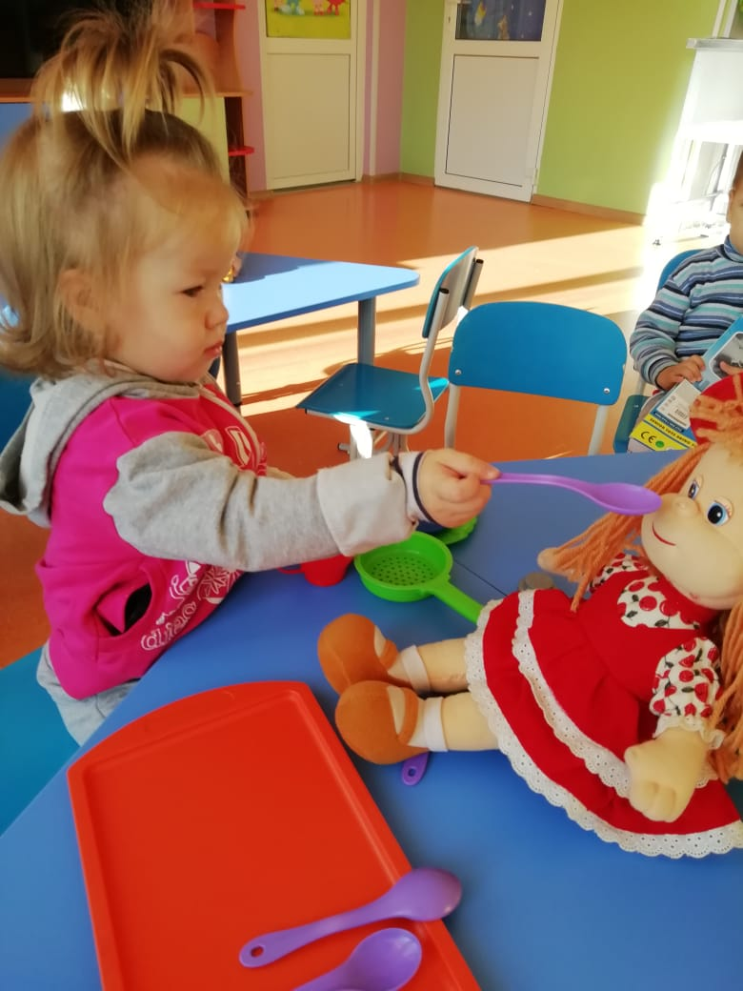
Игровая ситуация «Мамины помощники»
Маму я свою люблю, я всегда ей помогу:
Я стираю, поласкаю, и обедом накормлю,
Пол я чисто подмету.
Маме надо отдыхать, маме хочется поспать.
Я на цыпочках хожу, и ни разу,
И ни разу ни словечка не скажу.

Slide 15
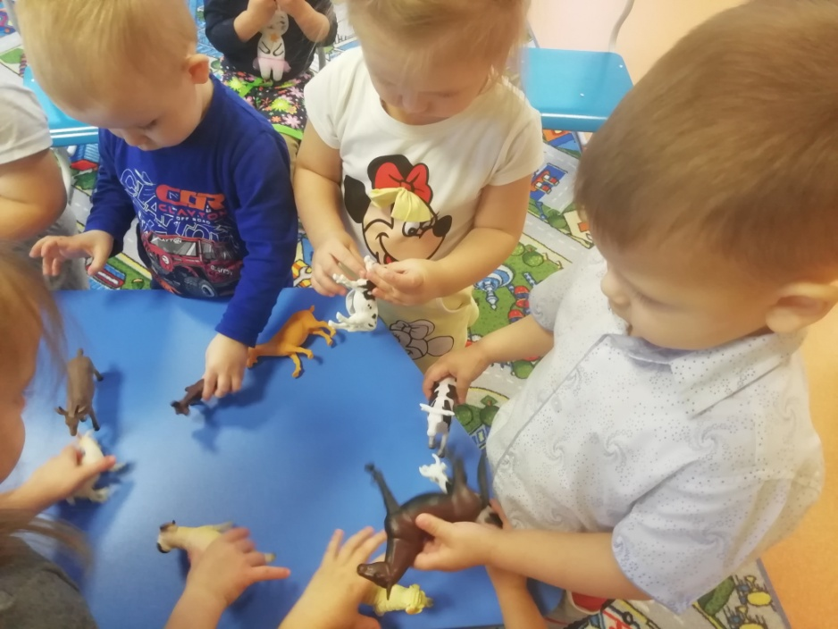
Дидактическая игра
«Животные и их детеныши»
Кто пришел ко мне с утра? Ма-моч-ка!
Кто сказал: «Вставать пора!»? Ма-моч-ка!
Кашу кто успел сварить? Ма-моч-ка!
Чаю в чашку кто налил? Ма-моч-ка!
Кто косички мне заплел? Ма-моч-ка!
Целый дом один подмел? Ма-моч-ка!
Кто меня поцеловал? Ма-моч-ка!
Кто ребячий любит смех? Ма-моч-ка!
Кто на свете лучше всех? Ма-моч-ка!

Slide 16
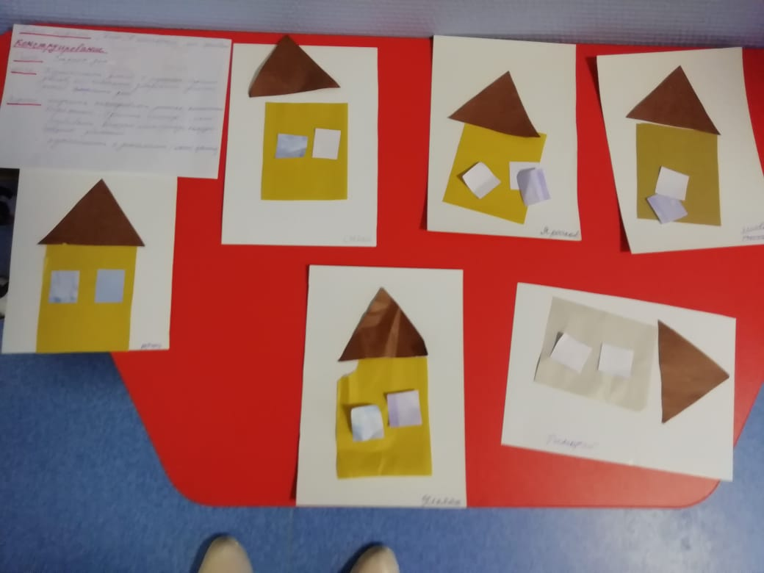
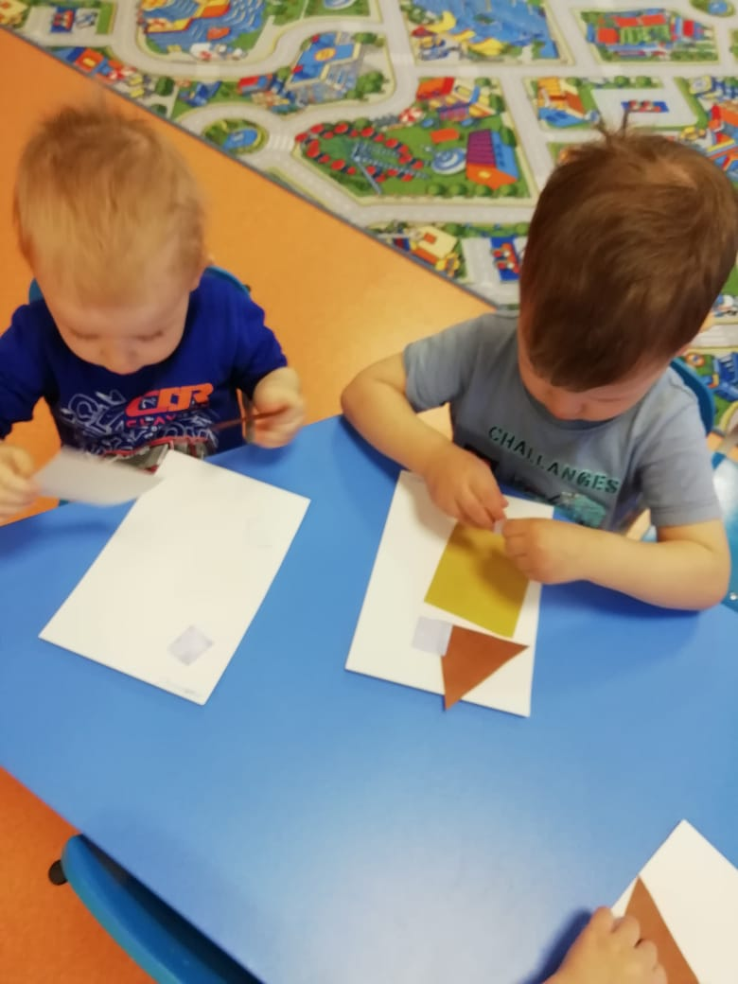
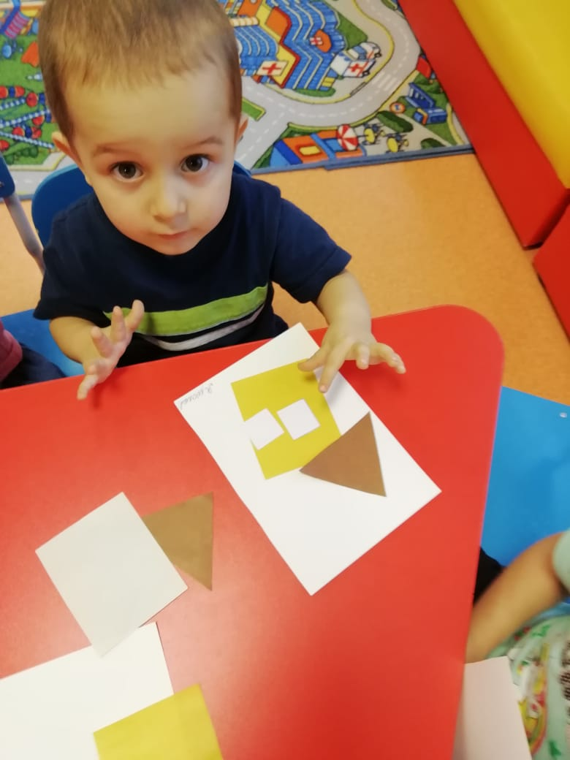
Конструирование: «Дом в котором мы живем»
Я себе построю дом,
Много места будет в нём!
Вот квадратик, треугольник,
Получился целый домик!
Мы в него кота поселим,
Вот ему будет веселье!

Slide 17
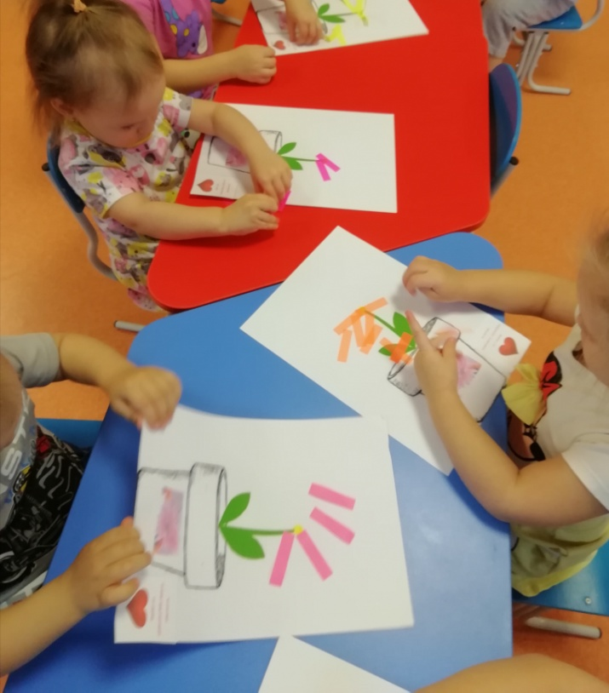
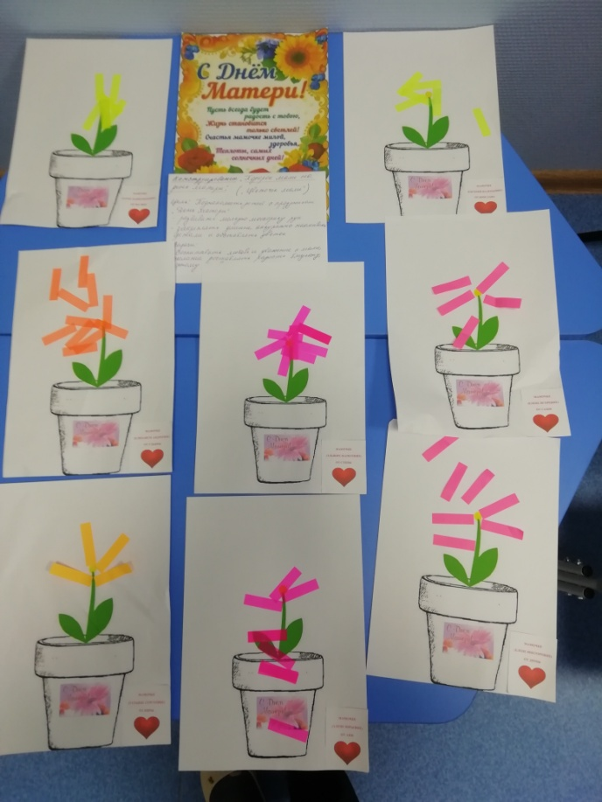
3 этап
Открытка «Цветок для мамы»
А какой подарок маме
Мы подарим в мамин день?
Есть для этого немало
Фантастических идей.
Ведь сюрприз готовить маме -
Это очень интересно…

Slide 18
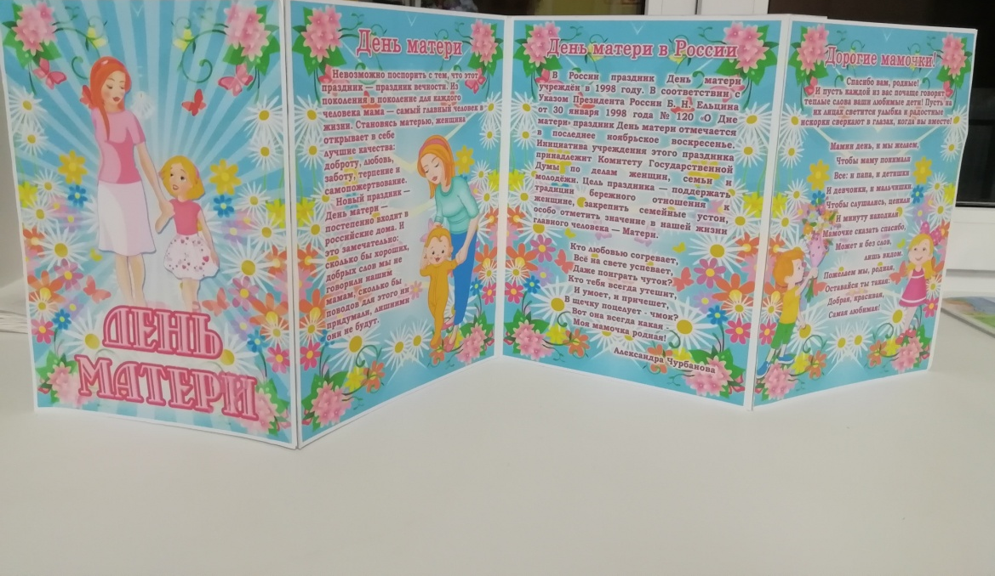
Папка – передвижка «День Матери»

Slide 19
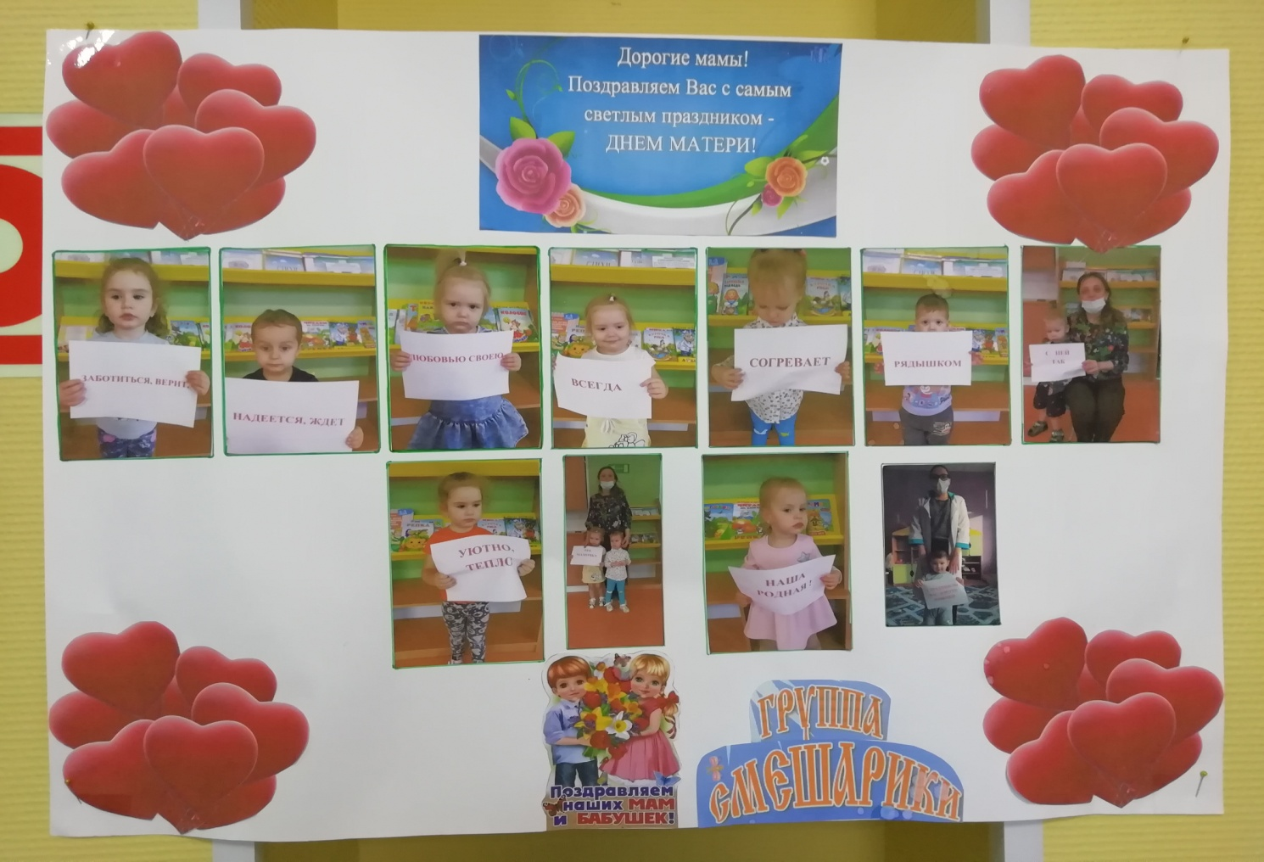
Оформление информационно - поздравительного стенда
«С Днем Матери!»
Моя мама!
Много мам на белом свете.
Всей душой их любят дети.
Только мама есть одна,
Всех дороже мне она.
Кто она? Отвечу я:
Это мамочка моя!

Slide 20
В результате проекта:
Расширен кругозор детей о празднике день матери;
На протяжении этого времени у всех участников проекта сохранялось радостное праздничное настроение, что способствовало созданию положительного эмоционального фона в группе;
У детей развивается познавательный интерес и любознательность, повышается творческая активность, дети учатся открыто проявлять свои эмоции;
Дети с удовольствием слушали стихи и рассматривали иллюстрации, играли по своему желанию в игровые ситуации- «Семья» и так же совместно воспитателем;
Дети с радостью дарили маме подарки.

